Slide 1
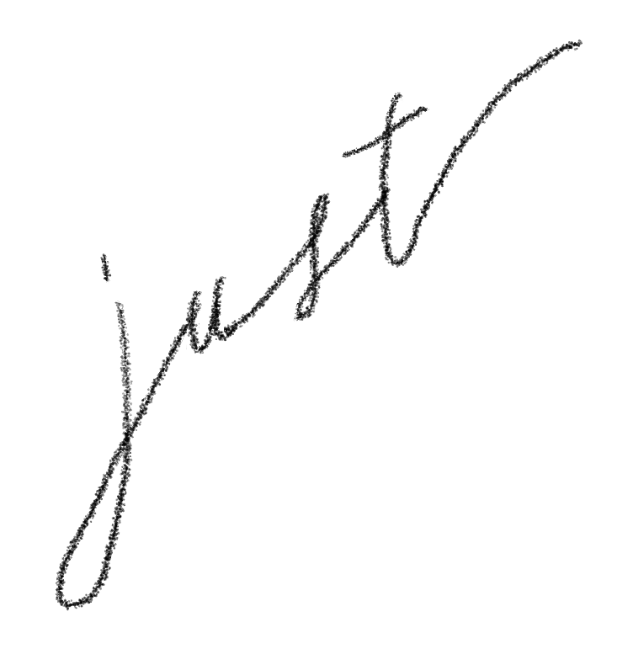
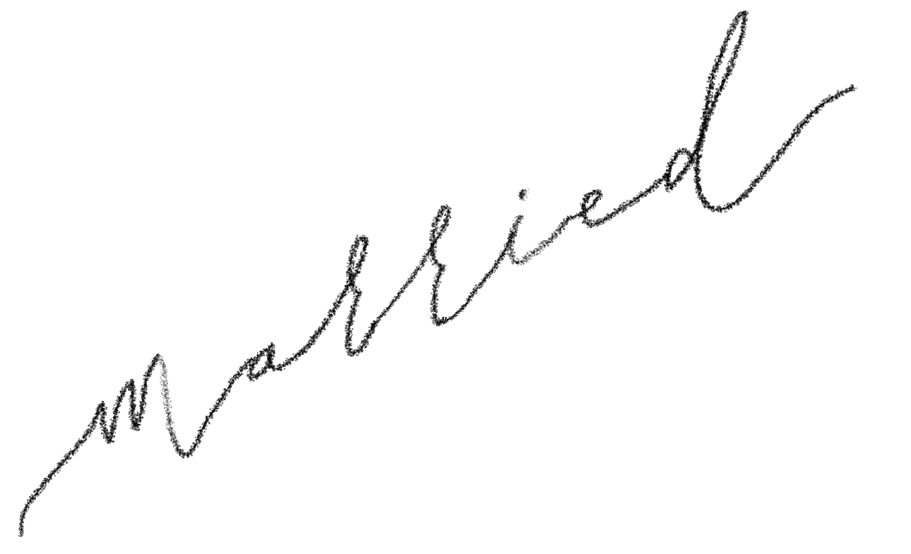
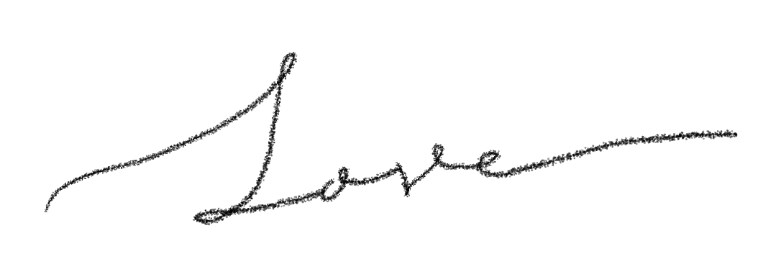
Ken＆Mari
Photo
Photo
25,October,2021
皆さまのおかげで
今日の良き日を迎えることができました
まだまだ未熟なふたりですが
支えあい 笑いのたえない家庭を築いていきます
今後とも私たちを見守っていただけると嬉しいです
改めて、本日はありがとうございました

Slide 2
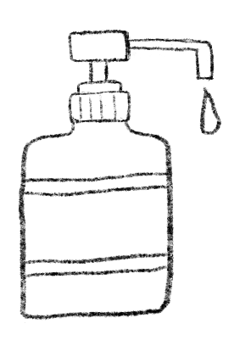
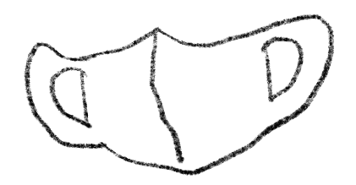
Memory
Greeting
大切な場所で撮影をしてきました
本日は私たちのためにお集まりいただき
ありがとうございます
皆さまと大切な時間を過ごしたいと思い
ささやかなお食事会をもうけさせていただきました
美味しいお食事とともに
楽しい時間をお過ごしください
また コロナウイルス感染防止のため
下記 ご協力をお願いいたします
Photo
Photo
Photo
Alcohol
各所アルコール消毒をご用意しておりますので
ご活用ください
Mask
Photo
Photo
Photo
館内移動の際はマスク着用をお願いいたします
新しいマスクもご用意しています
Ventilation
定期的に館内の換気を行います
@Nagoya
Spread love
not Germs
Photo
Photo
愛を広げよう ウイルスじゃなくてね

Slide 3
Memory
Profile
Groom
名前：健（Ken）
誕生日：1990.1.13
血液型：O型
性格：穏やか
仕事：建築士
趣味：お酒を飲むこと
キャンプ
特技：サッカー！
メッセージ：とにかく、みんなとたくさん話したいです！
Photo
Photo
２０・・年・月 共通の友人を通じて出会う
２０・・年・月 友人同士での交流が３年間ほどつづき…
２０・・年・月 新郎から告白し、お付き合いスタート
２０・・年 月・新婦が大好きな軽井沢のレストラン「〇〇」にてプロポーズ
２０・・年・月 東京・中目黒で同棲をスタート
２０・・年・月 本日〇〇レストランにて両家顔合わせ
２０・・年・月・日 入籍
２０・・年・月・日 ふたりが育った場所、名古屋で挙式・ガーデンパーティー
大好きな家族、友人を招待して
忘れられない1日になりますように
Bride
名前：真理（Mari）
誕生日：1991.2.20
血液型：A型
性格：とにかく元気！
仕事：保育士
趣味：お花を飾ること
カフェ巡り
特技：ピアノ
メッセージ：皆さんとゆったりとした時間を過ごしたいです！
Photo

Slide 4
SEAting List
Wedding
Reception
25,October,2021
Ken＆Mari
健 真理
○○○○
○○○○
○○○○
○○○○
○○○○
○○○○
○○○○
A
○○○○
○○○○
B
○○○○
○○○○
C
○○○○
○○○○
○○○○
○○○○
○○○○
○○○○
○○○○
○○○○
○○○○
○○○○
○○○○
○○○○
○○○○
○○○○
D
○○○○
○○○○
E
○○○○
○○○○
F
○○○○
○○○○
○○○○
○○○○
○○○○
○○○○
○○○○
○○○○
○○○○
○○○○
○○○○
○○○○
○○○○
○○○○
G
○○○○
○○○○
H
○○○○
○○○○
I
○○○○
○○○○
○○○○
○○○○
○○○○
○○○○
○○○○
誠に失礼ながらお席順・お役職・お名前に誤字などがございましたら深くお詫び申し上げます

